Slide 1


Slide 2
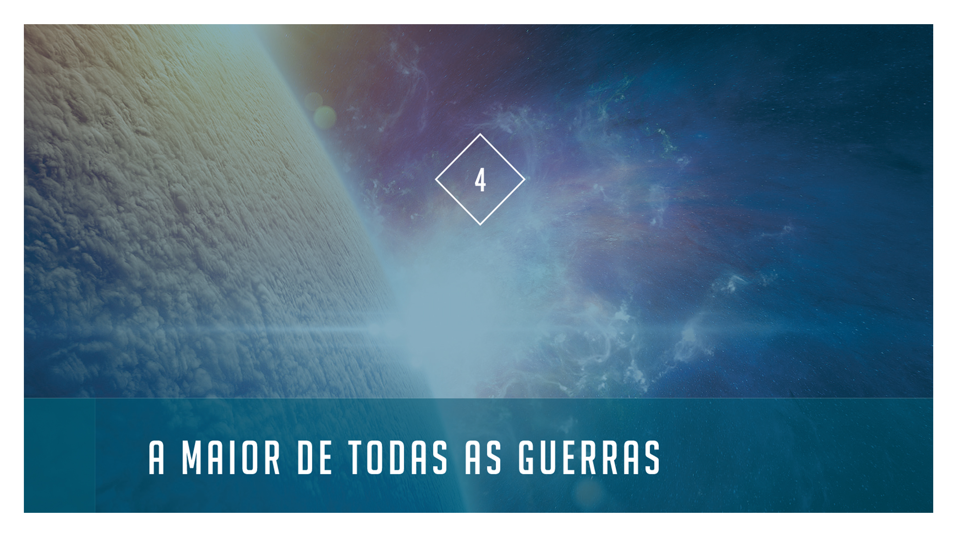

Slide 3


A guerra internacional mais curta da história de que se tem notícia foi a conquista do Sultanato de Zanzibar, na África, pelos marinheiros britânicos. O conflito começou às 9h02 e terminou às 9h40 de 27 de agosto de 1896. Apesar de durar poucos minutos, a batalha deixou 500 mortos, afundou três embarcações e destruiu o palácio do sultão, que conseguiu fugir para outro país.
Mesmo quando é breve, toda guerra é trágica. Pessoas morrem, perdem tudo o que têm e se refugiam para salvar a vida. No Apocalipse, é descrita a maior de todas as guerras, também conhecida como “o grande conflito”, uma batalha entre o bem e o mal que abrange todos os outros conflitos, mesmo algumas batalhas do nosso dia a dia. No entanto, diferentemente de outras guerras, a vitória já está garantida, e cabe a cada um de nós decidir se queremos nos alistar no exército vencedor. Neste estudo, você descobrirá como o grande conflito começou, como vai terminar e o que fazer para estar ao lado do Vencedor.

Slide 4
1 | Que fato extraordinário ocorreu no Céu? Apocalipse 12:7-9
Ouve uma batalha no Céu entre as forças de Miguel (Cristo) e as de Satanás.
O diabo então foi expulso do Céu com seus anjos.
⁷Houve peleja no céu. Miguel e os seus anjos pelejaram contra o dragão. Também pelejaram o dragão e seus anjos;
⁸todavia, não prevaleceram; nem mais se achou no céu o lugar deles.
⁹E foi expulso o grande dragão, a antiga serpente, que se chama diabo e Satanás, o sedutor de todo o mundo, sim, foi atirado para a terra, e, com ele, os seus anjos. Apocalipse 12:7-9

Slide 5
A Bíblia apresenta uma batalha no Céu entre as forças de Miguel (Cristo) e as de Satanás. O diabo então foi expulso do Céu, sendo atirado com os anjos maus para a Terra.

Slide 6
2 | Quem originou o mal? Ezequiel 28:14, 15.
Assinale V para verdadeiro e F para falso.
□ Um querubim (anjo) que foi criado imperfeito.
□ Um querubim que foi criado perfeito originou o mal.
□ Deus originou o mal.
F
V
F
¹⁴Tu eras querubim da guarda ungido, e te estabeleci; permanecias no monte santo de Deus, no brilho das pedras andavas.
¹⁵Perfeito eras nos teus caminhos, desde o dia em que foste criado até que se achou iniqüidade em ti. Ezequiel 28:14, 15

Slide 7
Ezequiel apresenta o perverso rei de Tiro como um símbolo para Satanás. Esse rei foi um tipo (modelo) de como é Satanás, assim como o menino Emanuel foi um tipo de como seria Cristo (Is 7:14; 9:6). Satanás foi criado perfeito e sem maldade, era um anjo com uma importante função no Céu. Mas o texto descreve um processo de inexplicável degeneração que transformou esse ser perfeito, Lúcifer, em Satanás (adversário). A vaidade, o orgulho, a ambição e o querer se colocar no lugar do Criador foram os passos que o levaram ao pecado (Ez 28:16, 17) e fizeram dele o pai de todo o mal (Jo 8:44)

Slide 8
3 | Que pensamentos levaram o inimigo a iniciar a
rebelião no Céu? Isaías 14:12-14
“Eu ______________ ao céu; acima das estrelas de Deus _______________ o meu trono e no monte da congregação
me _____________________, nas extremidades do Norte; ________________________ acima das mais altas nuvens e ___________________ semelhante ao Altíssimo.”
SUBIREI
EXALTAREI
ASSENTAREI
SUBIREI
SEREI
¹²Como caíste do céu, ó estrela da manhã, filho da alva! Como foste lançado por terra, tu que debilitavas as nações!
¹³Tu dizias no teu coração: Eu subirei ao céu; acima das estrelas de Deus exaltarei o meu trono e no monte da congregação me assentarei, nas extremidades do Norte;
¹⁴subirei acima das mais altas nuvens e serei semelhante ao Altíssimo. Isaías 14:12-14

Slide 9
Lúcifer, nome de origem latina que significa “portador de luz”, ou “estrela da manhã”, é apresentado nessa passagem simbolizado pelo rei de Babilônia. É mostrada sua intenção de ser semelhante a Deus, estabelecendo seu trono onde o Altíssimo está. Ele desejava elevar-se acima das estrelas de Deus e ser semelhante ao Altíssimo. Nesse contexto, teve início a rebelião cósmica de Satanás contra Cristo, cujo desfecho é revelado no Apocalipse.

Slide 10
4 | Como era o mundo antes da chegada do mal?
Gênesis 1:26-31
□ Tudo era caótico, e a evolução ainda não havia começado.
□ Tudo era perfeito, e o homem foi criado à imagem e
semelhança de Deus.
□ A Terra sofria as consequências da rebelião no Céu.
x
²⁶E disse Deus: Façamos o homem à nossa imagem, conforme a nossa semelhança; e domine sobre os peixes do mar, e sobre as aves dos céus,
e sobre o gado, e sobre toda a terra, e sobre todo o réptil que se move sobre a terra.
²⁷E criou Deus o homem à sua imagem; à imagem de Deus o criou; homem e mulher os criou.
²⁸E Deus os abençoou, e Deus lhes disse: Frutificai e multiplicai-vos, e enchei a terra, e sujeitai-a; e dominai sobre os peixes do mar e
sobre as aves dos céus, e sobre todo o animal que se move sobre a terra.
²⁹E disse Deus: Eis que vos tenho dado toda a erva que dê semente, que está sobre a face de toda a terra; e toda a árvore, em que há
fruto que dê semente, ser-vos-á para mantimento.
³⁰E a todo o animal da terra, e a toda a ave dos céus, e a todo o réptil da terra, em que há alma vivente, toda a erva verde será para mantimento; e assim foi.
³¹E viu Deus tudo quanto tinha feito, e eis que era muito bom; e foi a tarde e a manhã, o dia sexto. Gênesis 1:26-31

Slide 11
Antes do pecado, o mundo não conhecia dor ou sofrimento, visto que refletia o plano original divino.
O primeiro casal, formado à imagem de Deus, vivia em perfeita comunhão com o Criador. Eles também desfrutavam uma harmoniosa relação com a natureza e todas as outras criaturas.

Slide 12
5 | Como Satanás introduziu a rebelião na Terra? Gênesis 3:4
□ Induzindo à dúvida □ Incitando uma guerra
x
Então a serpente disse à mulher: Certamente não morrereis. Gênesis 3:4

Slide 13
Satanás lançou dúvida quanto à palavra de Deus, levando o primeiro casal à desobediência. Esse ato de rebelião, que se chama pecado, trouxe como consequência a culpa e a morte (ver Rm 6:23), que não eram conhecidas pelo ser humano até aquele momento.

Slide 14
6 | Que nomes são dados ao inimigo de Deus? Apocalipse 12:7-10
O inimigo de Deus é chamado no Apocalipse de diabo, palavra grega
que significa “caluniador”, e Satanás, palavra hebraica que significa “adversário”.
Ele também é apresentado como dragão e serpente.
⁷E houve batalha no céu; Miguel e os seus anjos batalhavam contra o dragão, e batalhavam o dragão e os seus anjos;
⁸Mas não prevaleceram, nem mais o seu lugar se achou nos céus.
⁹E foi precipitado o grande dragão, a antiga serpente, chamada o Diabo, e Satanás, que engana todo o mundo; ele foi precipitado na terra, e os seus anjos foram lançados com ele.
¹⁰E ouvi uma grande voz no céu, que dizia: Agora é chegada a salvação, e a força, e o reino do nosso Deus, e o poder do seu Cristo; porque já o acusador de nossos irmãos é derrubado, o qual diante do nosso Deus os acusava de dia e de noite. Apocalipse 12:7-10

Slide 15
O inimigo de Deus é chamado no Apocalipse de diabo, palavra grega que significa “caluniador”, e Satanás, palavra hebraica que significa “adversário”. Em sua rebelião, o inimigo causou divisão entre os anjos celestiais e tornou-se adversário de Jesus Cristo. Ele também é apresentado como dragão e serpente. Essa não é a descrição de sua característica física, mas de sua atuação incessante de ataque e oposição a Cristo e à sua igreja.

Slide 16
7 | Qual é a principal obra de Satanás? João 10:10
Resta ao inimigo expressar sua rebelião por meio de uma obra de engano e destruição, que conduz seus seguidores à completa ruína
O ladrão não vem senão a roubar, a matar, e a destruir; eu vim para que tenham vida, e a tenham com abundância. João 10:10

Slide 17
Derrotado por Jesus Cristo na cruz (Cl 2:15), resta ao inimigo expressar sua rebelião por meio de uma obra de engano e destruição, que conduz seus seguidores à completa ruína. Essa será sempre a obra de Satanás durante o pouco tempo que lhe resta (Ap 12:12).

Slide 18
8 | Quais são os dois enganos mais sutis de Satanás?
2 Coríntios 11:14, 15
“E não é de admirar, porque o próprio Satanás se transforma em ____________________. Não é muito, pois, que os seus próprios _____________________ se transformem em ministros de __________________; e o _______________ deles será conforme as suas _________________________.”
ANJO DE LUZ
MINISTROS
JUSTIÇA
FIM
OBRAS
¹⁴E não é de admirar, porque o próprio Satanás se transforma em anjo de luz.
¹⁵Não é muito, pois, que os seus próprios ministros se transformem em ministros de justiça; e o fim deles será conforme as suas obras. 2 Coríntios 11:14, 15

Slide 19
Fica evidente que poucas vezes Satanás se apresentará abertamente como é. Sua estratégia de maior sucesso consiste em se cobrir com um manto de piedade, inclusive realizando milagres. Devemos cuidar para que ele não tenha vantagem sobre nós (2Co 2:11).

Slide 20
9 | Contra quem Satanás está enfurecido nestes últimos dias? Apocalipse 12:17
□ Contra os cristãos em geral.
□ Contra os falsos profetas.
□ Contra os que guardam os mandamentos de Deus e
têm o testemunho de Jesus.
x
Irou-se o dragão contra a mulher e foi pelejar com os restantes da sua descendência, os que guardam os mandamentos de Deus e têm o testemunho de Jesus; e se pôs em pé sobre a areia do mar. Apocalipse 12:17

Slide 21
A ira do inimigo se manifesta contra a descendência de Deus, a Sua igreja na Terra, que guarda os mandamentos divinos e tem o testemunho de Jesus, que se caracteriza pelo dom profético (Ap 19:10).

Slide 22
10 | Qual é o conselho de Jesus para nos proteger e nos
libertar do mal? João 8:32
Conhecer a _______________ e a _________________
nos libertará.
VERDADE
VERDADE
E conhecereis a verdade, e a verdade vos libertará. João 8:32

Slide 23
A verdade é mais do que um conceito teórico. No Antigo Testamento, ela é um princípio do caráter de Deus (Sl 86:15). No Novo Testamento, descobrimos também que a verdade é Cristo. Foi Ele quem disse “Eu sou o caminho, e a verdade, e a vida” (Jo 14:6).

Slide 24
11 | Por intermédio de quem podemos vencer o inimigo?
Apocalipse 12:11
E eles o venceram pelo sangue do Cordeiro e pela palavra do seu testemunho.
E eles o venceram pelo sangue do Cordeiro e pela palavra do seu testemunho; e não amaram as suas vidas até à morte. Apocalipse 12:11

Slide 25
MEU COMPROMISSO:
Entendi que o mal se originou no Céu, com um anjo que, desejando assumir o lugar de Deus, tornou-se Satanás. Eu me comprometo a permanecer em Cristo, que venceu na cruz e me capacita a viver de acordo com Sua Palavra, a Bíblia Sagrada.

